Slide 1
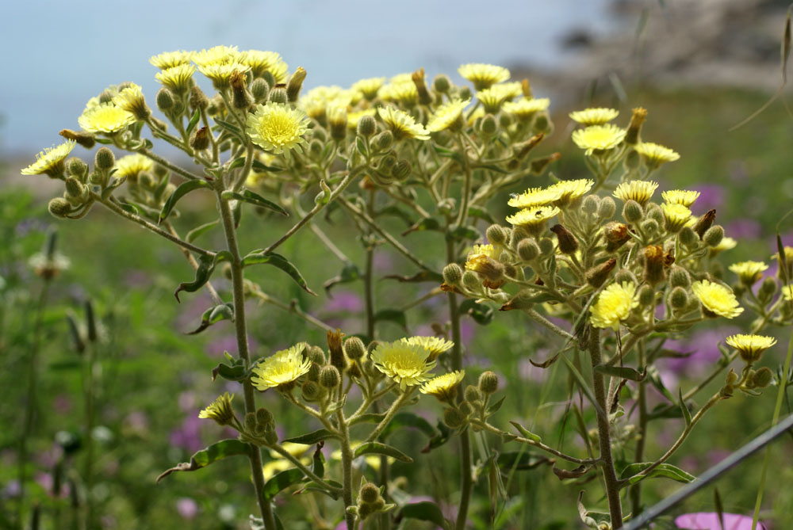
Reconnaître les genres d’Asteraceae liguliflores à fleurs jaunes
Atelier du 24/01/2019
(Liliane Roubaudi)
Photos : Didier Roubaudi

Slide 2
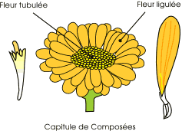
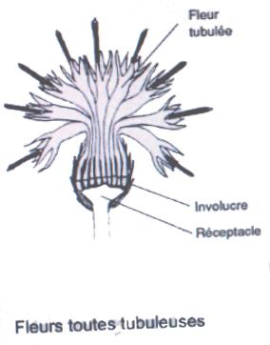
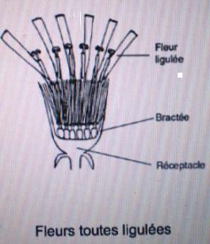
Qu’est ce qu’une Asteraceae liguliflore ?
Rappel :
Chez les Asteraceae, il existe 3 types de capitules :
Fleurs ligulées et fleurs tubulées
Groupe des Composées Radiées
Groupe des Liguliflores
Groupe des Tubuliflores

Slide 3
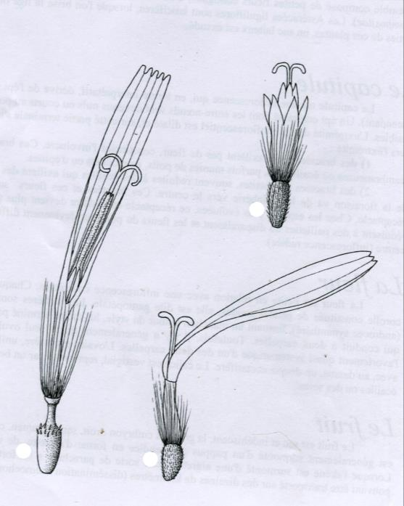
La fleur tubulée
Radiées
3 dents
Liguliflore : 5 dents
Notes:
Chaque fleur possède une corolle composée de pétales soudés (= gamopétale)
Le nombre de dents des ligules n’est pas le même chez les Radiées et chez les Liguliflores

Slide 4
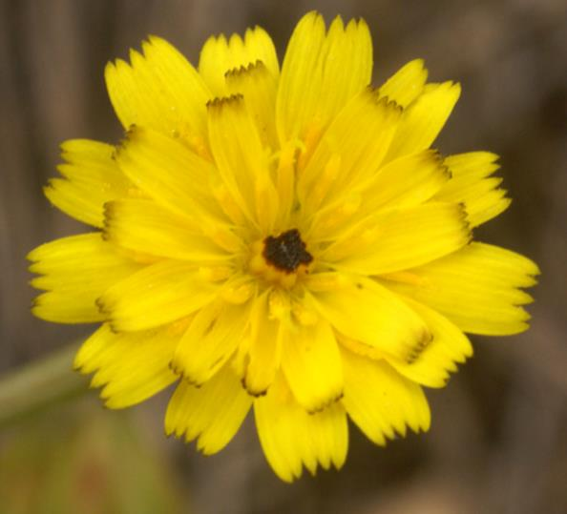
Exemples :
AAnacyclus
HHedypnois

Slide 5
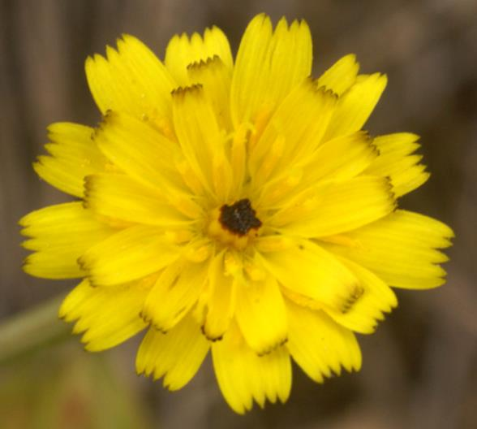
Les Liguliflores étudiées, ici, appartiennent toutes à la tribu des Cichorieae
Mais ce sont aussi toutes des plantes à latex
Non seulement elles ont des ligules à 5 dents
Notes:
Lorsque l’on brise la tige ou certaines autres parties de la plante, un suc laiteux est exsudé

Slide 6
Rappel : le fruit des Asteraceae
Chez les Asteracées, le fruit sec, à une seule graine et qui ne s’ouvre pas est un akène
-fruit sec
-fruit indéhiscent
-fruit monosperme
L’akène est parfois prolongé par un bec
Celui-ci est souvent surmonté d’un pappus encore appelé aigrette
L’aigrette est dite stipitée quand elle est portée par un bec
Notes:
Pappus = appendice en forme d’aigrette, de couronne ou d’écailles
Lorsqu’il est surmonté d’une aigrette, cette sorte de parachute à un fort pouvoir sustentateur : il peut être transporté très loin
Dissémination anémochore

Slide 7
Comment s’ y retrouver quand les akènes ne sont pas mûrs ?
Lorsque les capitules sont encore à la floraison, observer les akènes non mûrs à la loupe binoculaire :
1 – Détacher une fleur et observer l’akène jeune : si celui-ci présente un petit allongement, l’akène mûr sera prolongé par un bec
2 - Avec une pince, tordre une soie de l’aigrette pour vérifier si celle- ci est denticulée ou plumeuse (observer de préférence sur papier noir)
Cette manipulation est nécessaire car les pilosités jeunes restent aprimées contre la soie

Slide 8
Quels sont les genres concernés par cette étude et comment les classer ?
A- Plantes épineuses : Scolymus
B- Plantes non épineuses :
1- Ovaire et akènes à pappus nul ou réduit
Aposeris
Arnoseris
Lapsana
Rhagadiolus
1e séance
2 – Pappus à soies plumeuses :
Tragopogon
Scorzonera
Podospermum
Urospermum
Picris
Helminthotheca
Leontodon
Scorzoneroides
Hypochaeris
Réceptacle sans paillettes
Réceptacle avec paillettes
Notes:
Les 8 premiers genres sont sans paillettes dans le receptacle

Slide 9
3 – Pappus avec écailles :
Hyoseris
Hedypnois
4 – Pappus à soies lisses
Reichardia
Taraxacum
Chondrilla
Willemetia
Andryala
Tolpis
Hieracium
Pilosella
Sonchus
Crepis
Lactuca
2e séance

Slide 10
A- Plante épineuse : genre Scolymus
Tige, feuilles et bractées très épineuses
Tige ailée avec parfois une bordure cartilagineuse
Feuilles maculées de blanc
Inflorescence terminale ou latérale
Scolymus hispanicus
Notes:
Bordure cartilaineuse = S. maculatus
Inflorescence uniquement terminale = S. maculatus

Slide 11
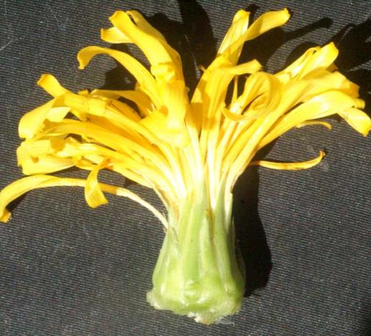
Scolymus hispanicus : les bractées
Bractées de l’involucre toutes très étroites et très aigües

Slide 12
Scolymus : les fruits
Fruit soudé avec les paillettes du réceptacle et paraissant ailé
Fruit à arête caduque
Pas de bec
Aigrette nulle ou formée de 2 – 3 paillettes étroites

Slide 13
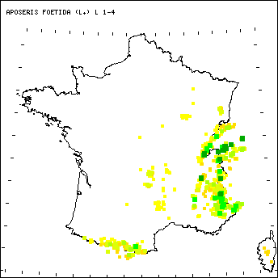
Groupe 1 : fruit à pappus réduit
Genre : Aposeris
Aspect d’un pissenlit
Plante alpine
Pousse dans les sous-bois, les pelouses, au bord des ruisseaux
Aposeris foetida
(genre monospécifique)
Notes:
Genre monospécifique

Slide 14
Aposeris : la feuille
Feuilles glabres, découpées jusque près de la nervure centrale en nombreux segments disposés à angle droit

Slide 15
Aposeris : le capitule
Capitule solitaire sur une hampe grêle
Fleurs jaune d’or beaucoup + longues que l’involucre
Un rang de bractées aigües avec un rang de bractées externes très courtes

Slide 16
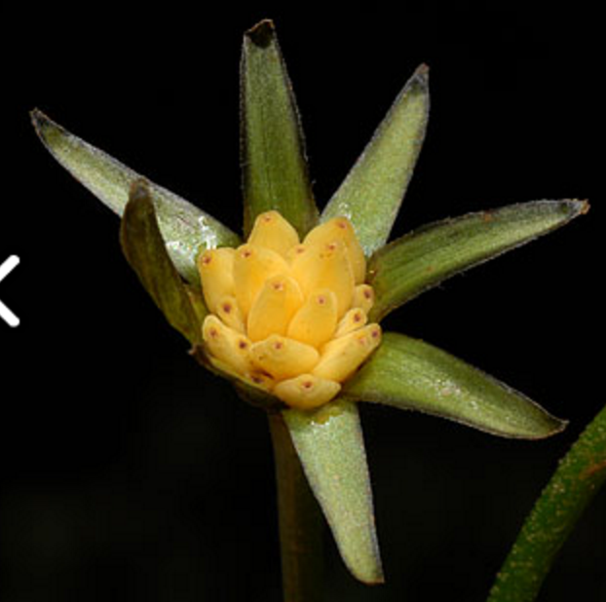
Aposeris : Akènes sans bec ni pappus
(Photo : Flores Alpes )

Slide 17
Genre : Arnoseris
Pousse en terrains siliceux
(champs, sables …)
Genre monospécifique
A. minima
Notes:
Genre monospécifique : A. minima - champs , sables, silice

Slide 18
Arnoseris minima : les feuilles
Feuilles velues et entières légèrement dentées
Des feuilles basales à face inférieure velues
Tige ramifiée et creuse

Slide 19
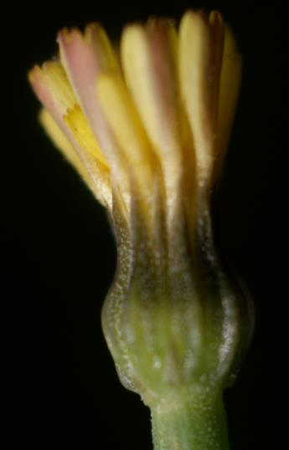
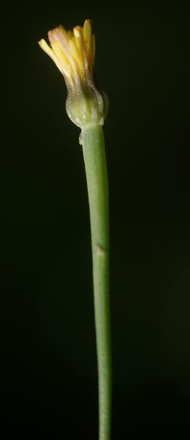
Arnoseris : l’inflorescence
2 – 3 capitules sur une même tige
Tige fortement renflée sous le capitule
Involucre formé de 2 rangées de bractées, les externes très courtes

Slide 20
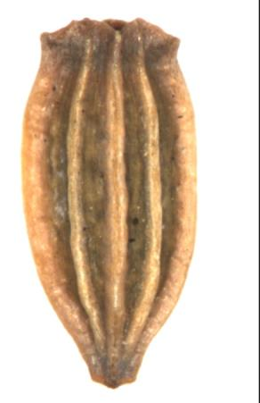
Arnoseris : les fruits
Akènes sans bec ni pappus
Notes:
Akènesen forme de coin, strié dans la longueur, sans bec ni pappus

Slide 21
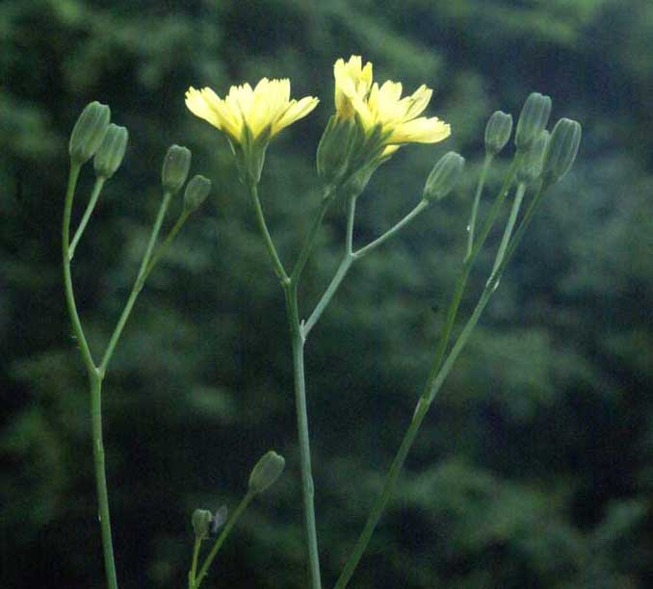
Genre : Lapsana
Genre monospécifique
Notes:
Genre monospécifique- Plante annuelle à rameaux étalés – dressés – Lieux incultes et cultivés dans toute la France
Feuilles caulinaires présentes - capitules à pédoncules + grands que l’involucre

Slide 22
Lapsana : les feuilles
Notes:
Feuilles toutes pétiolées , les inférieures lyrées à lobe terminal très grand et denté , les supérieures lancéolées

Slide 23
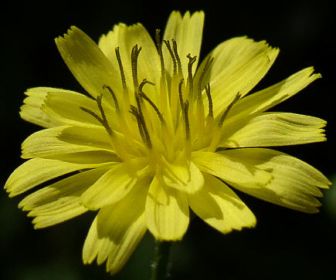
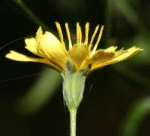
Lapsana : l’inflorescence
Grandes bractées internes et petites bractées externes
Notes:
Capitules longs de 7 – 8 mm – involucre avec de grandes bractées internes et des petite bractées externes (Calicule)
8 à 15 ligules jaune- clair

Slide 24
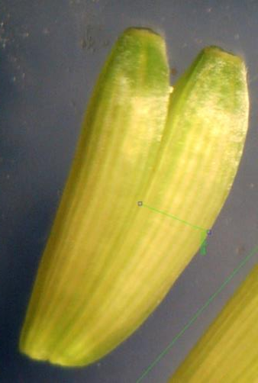
Lapsana : les fruits
(photo : Jose Luis Romerorego-Telabotanica)
Notes:
Involucre campanulé à la fructification
Akénes droits, oblongs et nus au sommet – longs de 4 à 12 mm – sans bec ni pappus

Slide 25
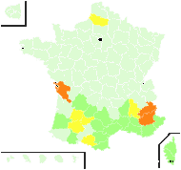
Genre : Rhagadiolus
2 espèces
Notes:
2 espèces- Plante annuelle de 15 à 40 cm – diffuse et glabre, à rameaux divergents, peu feuillée et nus supérieurement
Capitules pédonculés - espèce polymorphes – champs, bords des haies en région méditerranéennes mais aussi Drôme, Ardèche, Ariège, Tarn, Lot et Garonne …

Slide 26
Rhagadiolus : les feuilles
Notes:
Feuilles inférieures oblongues, lancéolées, dentées ou lyrées - (lobe terminal très grand )

Slide 27
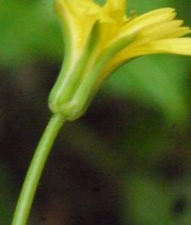
Rhagadiolus : l’inflorescence
Notes:
Capitules pédonculés - fleurs jaunes assez petites - peu de ligules-

Slide 28
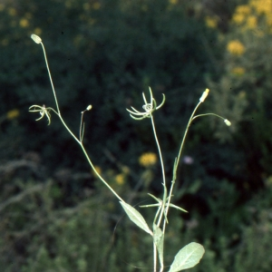
Rhagadiolus : les fruits
Plante peu feuillée supérieurement
Notes:
Akènes externes plus ou moins arqués, enveloppé dans des bractées glabres ou ciliées
- involucre étalés en étoile à la fructification- mais akène sans bec ni pappus-

Slide 29
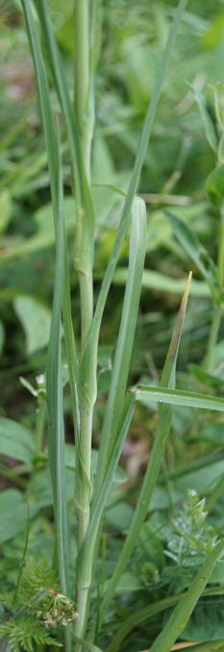
Groupe 2 : akène avec pappus et soies plumeuses
Genre : Tragopogon
Tragopogon dubius
Notes:
6 espèces- Plante à feuilles graminoides Grands capitules solitaires - fleurs de couleur variées souvent rayonnantes
Plantes à racines pivotantes développées

Slide 30
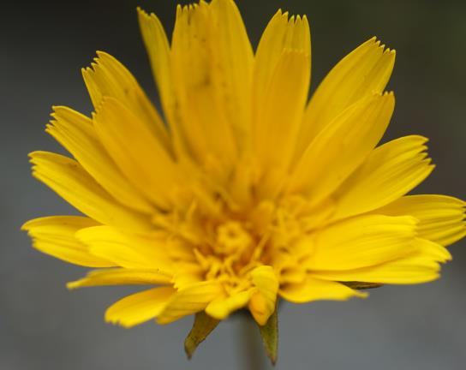
Tragopogon : l’inflorescence
Du grec:
Trago = le bouc
Pogon = la barbe
Tragopogon dubius
Notes:
- du grec Trago= le bouc et Pogon = la barbe ➔ référence aux aigrettes barbues qui surmontent l’akène
Bractées involucrales sur un rang- ( (8 à 12 ) ces bractées sont souvent + grandes que les ligules

Slide 31
Tragopogon : les fruits
Réceptacle sans paillettes
Notes:
Akènes tous à aigrette plumeuse et stipitée -Geropogon (qui a des ligules roses) a des akènes internes à pappus réduit à quelques arêtes scabres

Slide 32
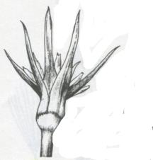
Reconnaître le genre Tragopogon :
1 – Liguliflores à fleurs jaunes
2 – Réceptacle sans paillettes
3- Plantes à feuilles graminoïdes
4 – Une seule rangée de bractées involucrales
5 – Akènes stipités à aigrette plumeuse

Slide 33
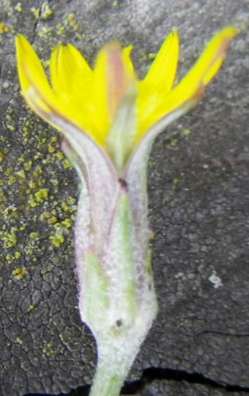
Genre : Scorzonera
Scorzonera parviflora
(étang du Doul -11)
Notes:
6 espèces - Tige ramifiée, pluricéphale dans cette espèce - Là aussi racine pivotante
Feuilles caulinaires nulles ou réduites à des gaines - Bractées involucrales sur plusieurs rangs, les externes + petites que les internes

Slide 34
Deux genres voisins assez faciles à distinguer :
Genre Scorzonera
Genre Tragopogon

Slide 35
Scorzonera : les feuilles
Scorzonera austriaca (Alaric)
Notes:
Feuilles ent!ères et glabres mais feuilles caulinaires nulles ou réduites

Slide 36
Scorzonera : les fruits
Réceptacle sans paillettes
Fruit sans bec, avec aigrette rousse à soies plumeuses
Akènes sans base stérile différenciée
Soies de l’aigrette à serrules entrecroisées
Notes:
Fruit sans bec mais avec une aigrette rousse à soies plumeuses
Remarque : akènes sans base stérile différenciée
soies de l’aigrette à serrules entrecroisées (= barbes cloisonnées devenant frisées à la déssication)

Slide 37
Reconnaître le genre Scorzonera :
1 –Liguliflores à fleurs jaunes
2 – Réceptacle sans paillettes
3 – Bractées involucrales sur plusieurs rangs, les externes plus petites que les internes
4 –Akènes sans bec à aigrette plumeuse
5 – Akènes sans base stérile différenciée
6 – Aigrette à barbes cloisonnées devenant frisées à la dessication

Slide 38
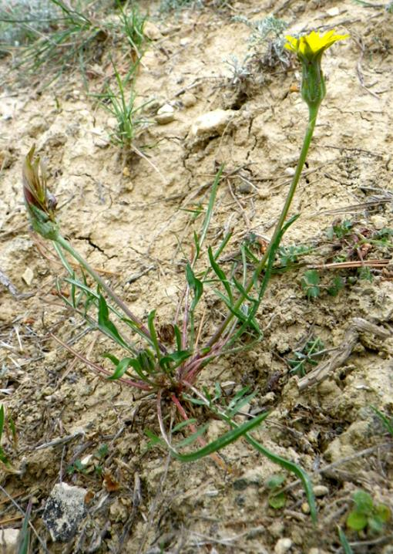
Genre : Podospermum
2 espèces
(Podospermum laciniatum)
Notes:
2 espèces - Photo faite à l’étang du Doul – plante bisannuelle à racine pivotante – Tige feuillée, dressée, rameuse à rameaux ascendants et tiges latérales étalées
Feuilles caulinaires développées, pennatiséquées à segments linéaires – parfois certaines feuilles indivises et linéaires -

Slide 39
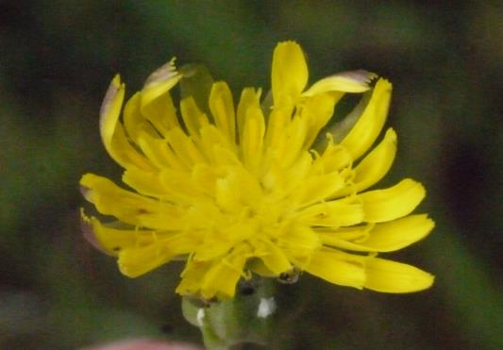
Podospermum : les fleurs
(Podospermum laciniatum)
Notes:
Ligules jaune pâle ne dépassant pas l’involucre – (P. purpurea = autre espèce à ligules roses)
Bractées involucrales sur plusieurs rangs, les externes + petites que les internes

Slide 40
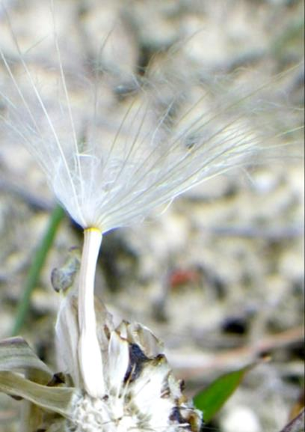
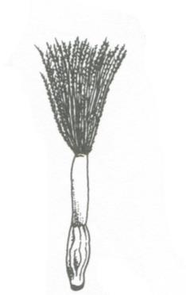
Podospermum : les fruits
Réceptacle sans paillettes
Aigrette d’un blanc sale
Akène sans bec ,à base stérile différenciée
Notes:
Aigrette d’un blanc sale à soies plumeuses–
Akène sans bec, à base stérile différenciée - base stérile pleine P.. purpureum
- base stérile creuse : P. laciniatum

Slide 41
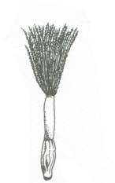
Comparaison de ces 2 genres voisins :
Genres | Scorzonera | Podospermum
Feuilles caulinaires | Nulles ou réduites à leur gaine | développées
Bractées involucrales | Sur plusieurs rangs, les externes + petites que les internes | Sur plusieurs rangs, les externes + petites que les internes
Akènes | A soies plumeuses Sans bec et sans base stérile différenciée | A soies plumeuses Sans bec mais avec une base stérile différenciée

Slide 42
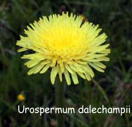
Genre : Urospermum
Genre méditerranéen comportant 2 espèces :
U. dalechampii
U. picroides
Notes:
Genre méditerranéen comportant 2 espèces –
Feuilles basales et tiges feuillée – pédoncule longuement nu au sommet
Fleurs jaunes (plus pâle pour U. dalechampii)

Slide 43
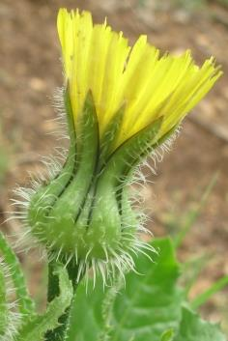
Urospermum : l’inflorescence
U. dalechampii
U. picroides
Involucre à bractées ovales, acuminées
tomenteuses : U. dalechampii
hispides : U. picroides
Mais, bractées involucrales sur un rang et toutes égales pour les 2 espèces
Notes:
Involucre à bractées ovales et acuminées, tomenteuses pour U. dalechampii mais hispides pour U. picroides
Bractées involucrales sur un rang et toutes égales

Slide 44
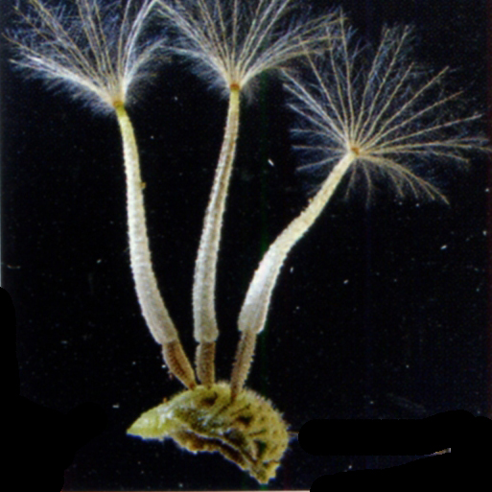
Urospermum : les fruits
Réceptacle sans paillettes
Urospermum dalechampii
Aigrette blanc-roussâtre
Akène tuberculeux surmonté d’un bec scabre
Notes:
U. Dalechampii ; aigrette blanc-roussâtre
akène tuberculeux surmonté d’un bec scabre

Slide 45
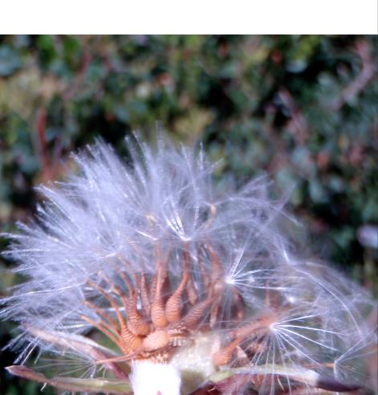
Urospermum picroides
Akènes tuberculeux surmontés d’un bec long, arqué et renflé à la base
Aigrette blanche
Pour les 2 espèces : pappus à soies plumeuses
Notes:
Aigrette blanche
Akènes tuberculeux surmontés d’un bec long, arqué et renflé à la base
Pour les 2 espèces : pappus à soies plumeuses

Slide 46
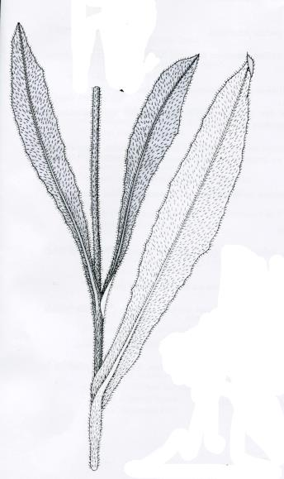
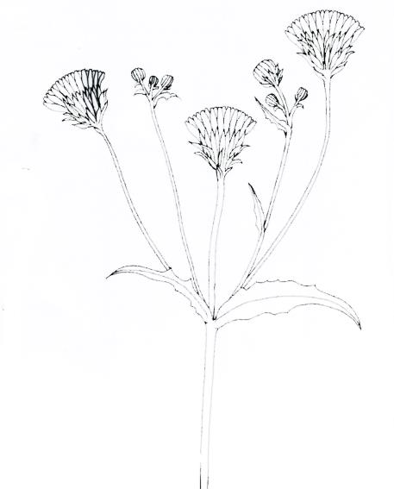
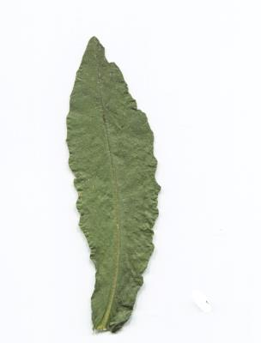
Genre : Picris
Picris hieracioides
Notes:
Plante à feuilles caulinaires développées – capitules en panicule corymbiforme
Feuille accrochant fortement aux vêtements : poils terminés en crochets

Slide 47
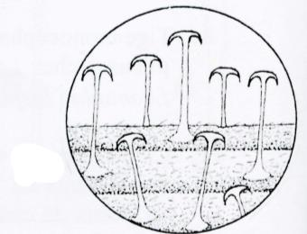
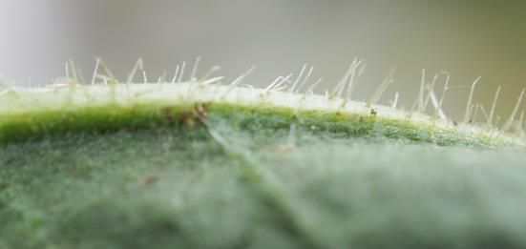
Picris : les feuilles
limbe
Feuilles et tiges ont, pour la plupart des poils terminés par 2 crochets
limbe
Texture accrochante
nervure
Glochidie : poil crochu vers le bas à son apex
Notes:
Feuilles et tiges ont, pour la plupart, des poils terminés par 2 crochets - = poils glochidiés

Slide 48
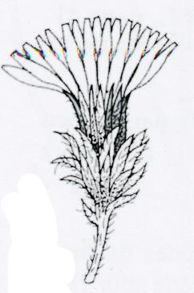
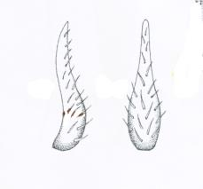
Picris : les fleurs
Bractées sur plusieurs rangs
Bractées linéaires à lancéolées mais non cordées
Notes:
Bractées de l’involucre sur plusieurs rangs, les externes plus petites que les internes
Bractées linéaires à lancéolées (non cordées) et munies de poils

Slide 49
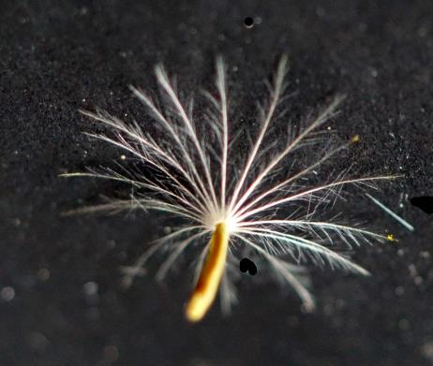
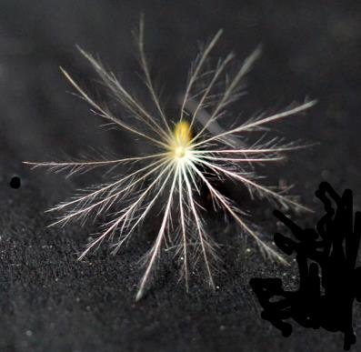
Picris : les fruits
Réceptacle sans paillettes
Akènes dépourvus de bec mais à soies plumeuses
Notes:
Akène dépourvu de bec mais à soies plumeuses

Slide 50
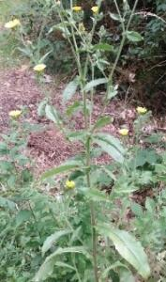
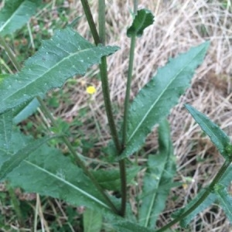
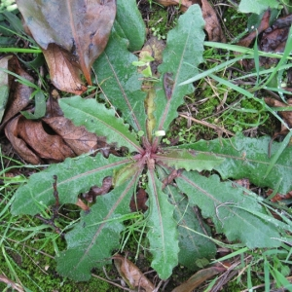
Genre : Helminthotheca
(genre monospécifique)
Feuilles caulinaires
Feuilles basales
Helmithotheca echioides
Notes:
Genre monospécifique - Plante annuelle, dressée, rameuse, hispide –Là encore, capitules en panicule corymbiforme
Feuilles basales entières ou lâchement sinuées – les caulinaires cordées et embrassantes par 2 oreillettes

Slide 51
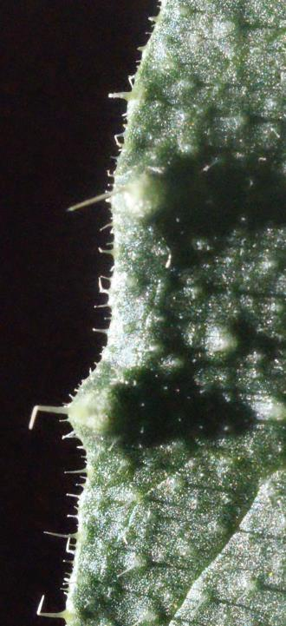
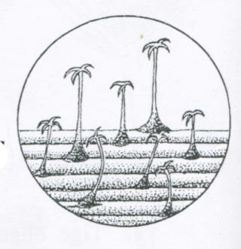
Helminthotheca : les feuilles
poils terminés pour la plupart par des crochets
Notes:
Feuilles rudes et très accrochantes : poils terminés pour la plupart par 4 crochets ➔ là encore poils glochidiés

Slide 52
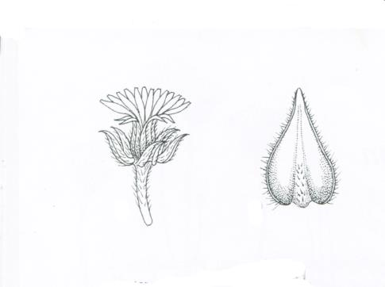
Helminthotheca : les fleurs
Capitule protégé par 2 rangées de bractées
Bractées externes largement cordées et acuminées
Bractées internes étroites et atténuées en longue pointe
Notes:
Capitule protégé par 2 rangées de bractées, les externes largement cordées , acuminées et hispides, les internes étroites et atténuées en longue pointe

Slide 53
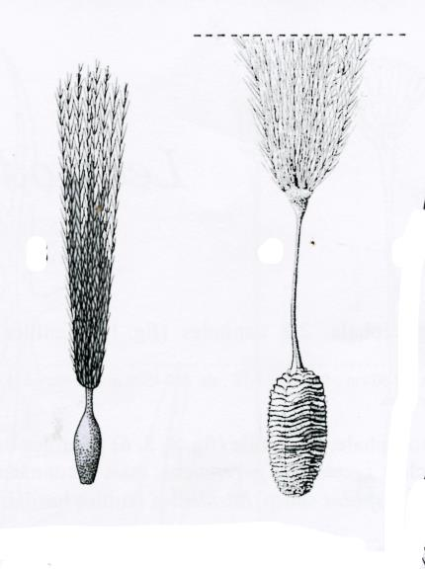
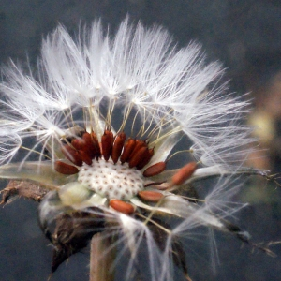
Helminthotheca : les fruits
Réceptacle sans paillettes
Akène terminé par un bec capillaire
Aigrette blanche à soies plumeuses
Akène jeune
Akène mur
Notes:
Akènes jaunâtres ou rougeâtres, ridés transversalement et brusquement terminés par un bec capillaire
Aigrette blanche à soies plumeuses

Slide 54
Ne pas confondre Picris et Helminthotheca
Genres :
Picris
Helminthotheca
inflorescence
Capitules disposés en corymbe
Capitules disposés en corymbe
Tige et feuilles
Garnis de poils glochidiés
(à 2 crochets)
Garnis de poils glochidiés
( à 4 crochets)
Disposées sur 2 rangs
Les externes linéaires à lancéolées
Disposées sur 2 rangs
Les externes largement cordées
Bractées
Akène prolongé par un bec et pourvu d’une aigrette de soies plumeuses
Akène dépourvu de bec à aigrette de soies plumeuses
Fruits

Slide 55
Genre : Leontodon
L. hispidus
Parfois des racines renflées en fuseau
L. tuberosus
Notes:
5 espèces dans la flore française (tuberosus, saxatilis, crispus, hispidus, et hirtus)
Plante à tige monocéphale – dans certaines espèces, des racines renflées en fuseau

Slide 56
Leontodon : les feuilles
Leontodon crispus
Feuilles dentées, sinuées à pennatifides
Leontodon hispidus
subsp. hastilis
Leontodon saxatilis
Notes:
Toutes les feuilles sont basales – quand les caulinaires elles sont présentes, elles sont réduites à des écailles (0 à 4) ➔ L. saxatilis
Synonyme de L. saxatilis = L. taraxacoides = Thrincia - feuilles dentées, sinuées à pennatifide plus rarement entières mais alors velues à tomenteuses
Poils si présents, jamais glochidiés – texture non acrochante

Slide 57
La feuille des Leontodon est parfois munie de poils fourchus
(Leontodon crispus)
(schéma « Flora gallica »)
Notes:
Dans la sbsp. hispidus

Slide 58
Leontodon : les fleurs
Leontodon hispidus
Leontodon saxatilis
Notes:
Bractées involucrales sur plusieurs rangs, les internes + petites que les externes
Chez L. saxatilis, les ligules ont des stries livides en dessous
Receptacle sans paillettes

Slide 59
Leontodon : les fruits
Dans ce genre, on rencontre 2 types d’infrutescences :
1er cas
- Ls akènes centraux (acm) sont différents des akènes périphériques (apm)
Akène central mur à pappus formé de soies plumeuses
Akène périphérique mur réduit à une couronne dentée
Réceptacle sans paillettes

Slide 60
Illustration de ce premier cas :
Akène central
Leontodon saxatilis
Akène périphérique
(photo :M. Portas –TélaBotanica)
Notes:
C’est le cas de L. saxatilis mais aussi de L. tuberosus

Slide 61
Deuxième exemple : Leontodon tuberosus
Absence de bec
Akène central
Akène périphérique
Notes:
On remarque l’absence de bec

Slide 62
2e cas
Tous les akènes ont un pappus formé de soies plumeuses
Absence de bec
Akène mûr
Akène jeune
Notes:
C’est le cas de L. crispus, L. hispidus, et L. hirtus

Slide 63
Illustration de ce deuxième cas :
Leontodon hispidus

Slide 64
Leontodon : les fruits
(Schémas : Astéracées ligulflores –Portal)
Soies externes de l’aigrette parfois + courtes que les autres et non plumeuses : L. hispidus
Notes:
Soies externes de l’aigrette parfois + courtes que les autres et non plumeuses mais denticulées

Slide 65
Proche de Leontodon, le genre : Scorzoneroides
Scorzoneroides
(Poils si présents, tous simples)
Leontodon
(Poils si présents, au moins en partie ramifiés)
Différence au niveau des feuilles
c)
Notes:
Scorzoneroides : 4 espèces
Se différencie par la nature des poils quand ils sont présents

Slide 66
Scorzoneroides
Tige à 5 écailles ou plus
Leontodon :
Tige à 0 – 4 écailles
Différence au niveau de la tige:
(Schémas « Asteraceae liguliflores » -Portal)
Notes:
Se différencie aussi par le nombre d’écailles sur la tige :

Slide 67
Scorzoneroides automnalis
Tige oligocéphale (2 – 8 capitules)
portant plus de 5 écailles

Slide 68
Scorzoneroides pyrenaica
Notes:
Feuilles basales entières et légèrement dentées , munies de poils simples – feuilles reconnaissables à leur long pétiole
Tige munie d’un grand nombre d’écailles

Slide 69
Scorzoneroides : les fruits
Scorzoneroides pyrenaica
(photo : A. Griot)
Réceptacle sans paillettes
Suivant les espèces, pappus à soies blanc pur ou à soies bistres
Mais, toutes les soies plumeuses
(Schéma « Asteracées liguliflores » Portal)
Absence de bec
Notes:
Akène à pappus mais sans bec
Suivant les espèces, pappus à soies blanc pur ( S. montana) ou pappus à soies bistres comme S. pyrenaica ici présent
Toutes les soies plumeuses et absence de bec

Slide 70
Genre : Hypochaeris
7 espèces
Hypochaeris robertiana
Hypochaeris achyrophorus
Notes:
7 espèces - un port très variable selon les espèces
Feuilles entières ou plus ou moins découpées selon les espèces – une seule ou plusieurs tiges partant de la rosette de feuilles basales

Slide 71
Hypochaeris radicata
Notes:
Ici feuilles dentées - plusieurs tiges partent de la rosette basale

Slide 72
Hypochaeris maculata
Hypochaeris radicata
Notes:
maculata : feilles basalespileuses et présentant souvent des taches foncées
Radicata : feuilles basales épaisses et pileuses – un peu découpées

Slide 73
Hypochaeris : les fleurs
H. maculata
H. achyrophorus
Bractées involucrales sur 3-4 rangs
Bractées involucrales sur un seul rang
Notes:
H. achyrophorus = Seriola aetnensis dans Coste et Fournier

Slide 74
Hypochaeris : réceptacle avec paillettes
Caractère important qui permet d’éliminer de nombreux genres de Liguliflores dont les akènes ont des soies plumeuses
Notes:
Avec ce caractère (présence de paillettes) on peut éliminer : Tragopogon, Scorzonera, Podospermum, Urospermum, Picris, Helminthotheca, Leontodon, Scorzoneroides

Slide 75
Hypochaeris : les fruits
Photo « Flore Alpe »⬇
Dans cette espèce ( H. achyrophorus), les akènes centraux sont prolongés par un bec et une aigrette
Mais les akènes périphériques sont sans bec et sans aigrette
Remarquer la présence des paillettes

Slide 76
Hypochaeris maculata
Paillette
Akène muni d’un bec et d’une aigrette à soies plumeuses
Notes:
Variations suivant les espèces ‘(H achyrophorus)

Slide 77
Hypochaeris : une infrutescence très variable d’une espèce à l’autre
L’observation attentive de l’infrutescence permet de déterminer l’espèce
1 – L’akène a t’il un bec ?
2 –Tous les akènes sont-ils semblables ?
3 –Combien de rangées de soies y a t’il dans l’aigrette ? 1 ou 2 ?
Hypochaeris robertia
4 – Si 2 rangées les internes sont elles de même longueur que les externes ?
5 – Y a t’il parmi les soies certaines non plumeuses mais denticulées ?
Bon courage !

Slide 78
Hypochaeris : un genre facile à reconnaître :
1 – une Asteracée liguliflore jaune
2 – des soies plumeuses
3 – réceptacle muni de paillettes
( Hypochaeris uniflora )
Notes:
Voici 3 caractères qui confirment le genre
Après il faut regarder les feuilles, le nombre de bractées involucrales et bien sur, l’infrurescence

Slide 79
Merci pour votre attention

